Slide 1
Projet Fiche Personnage
L3Miage 2025
Tristan Keller Clément Soulier Olivier Warchol

Slide 2
Sommaire
Diagrammes :
Diagramme de Gantt
Diagramme UML
Expérience utilisateur : Présentation fonctionnelle et technique :
Page de connexion
Page de création de compte
Liste de personnage
Modification des propriétés
Ajout et édition de personnage
Ajout de propriétés
Affichage du personnage
Conclusion

Slide 3
Diagrammes
Mise en place du projet

Slide 4
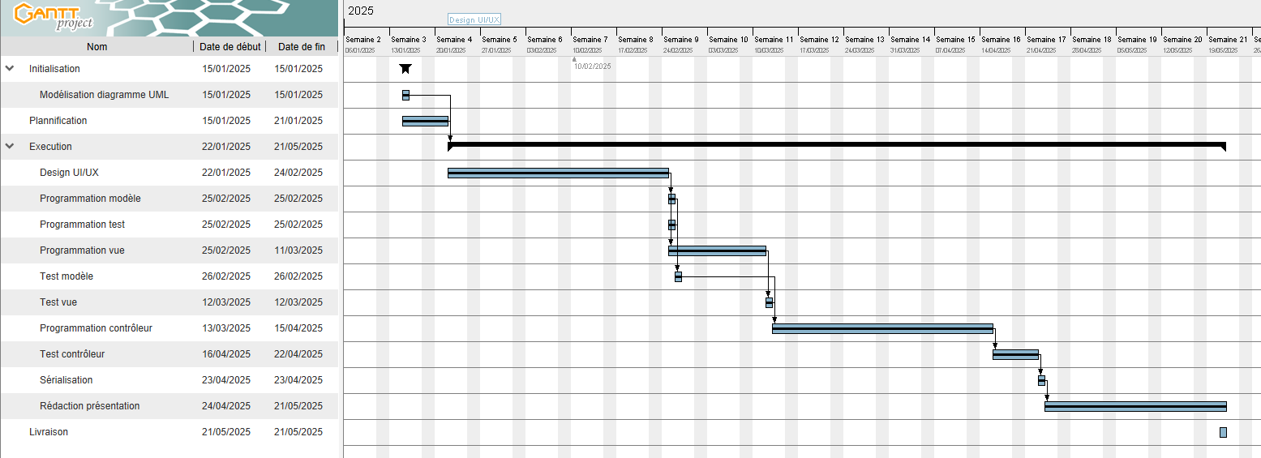
Diagramme de Gantt

Slide 5
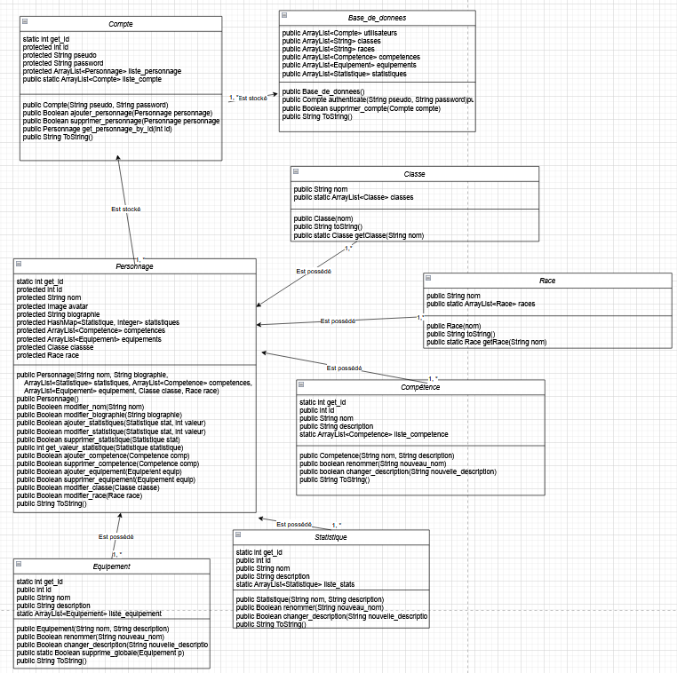
Diagramme UML
Les classes sont les suivantes:
Compte
Base de données
Personnage
Classe
Race
Compétence
Statistique
Equipement

Slide 6
Expérience utilisateur
Présentation fonctionnelle et technique

Slide 7
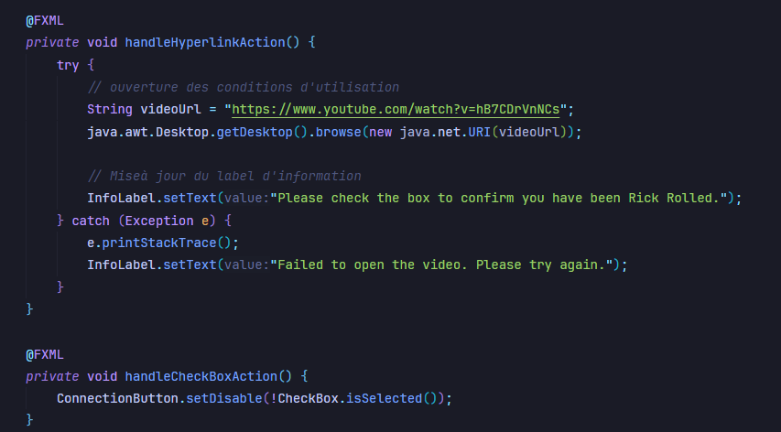
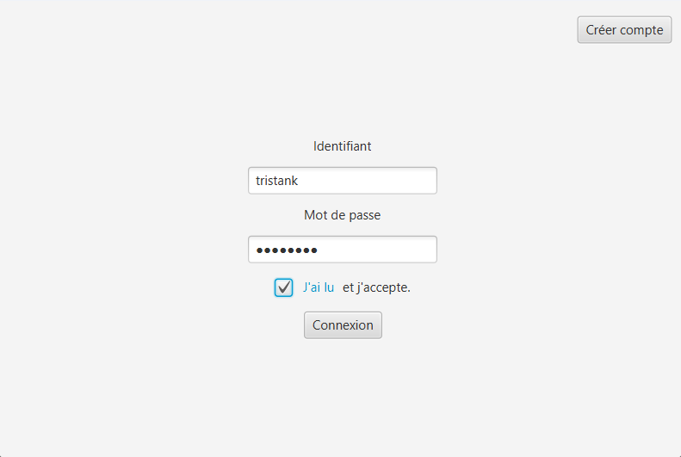
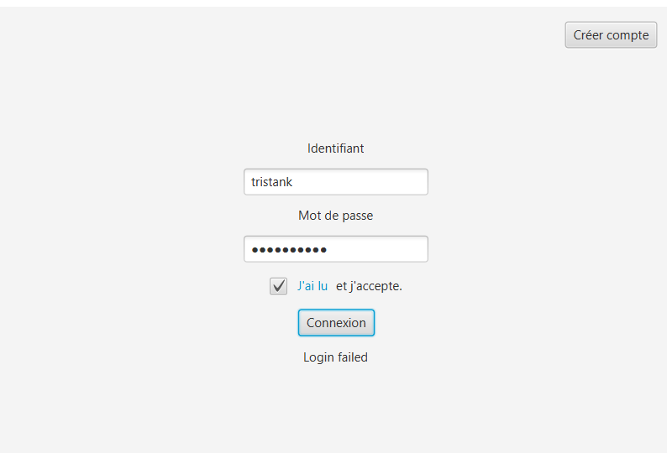
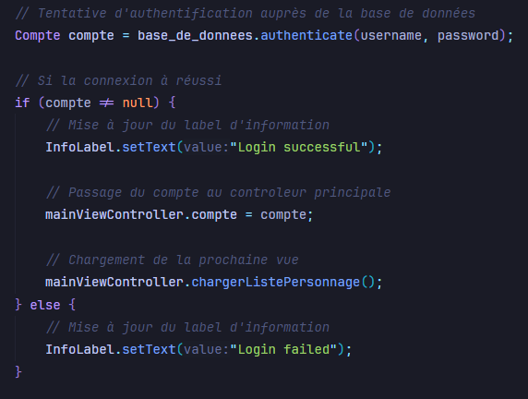
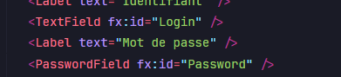
Page de connexion

Slide 8
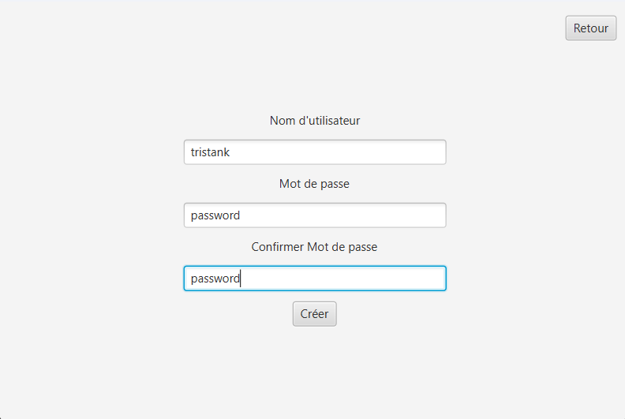
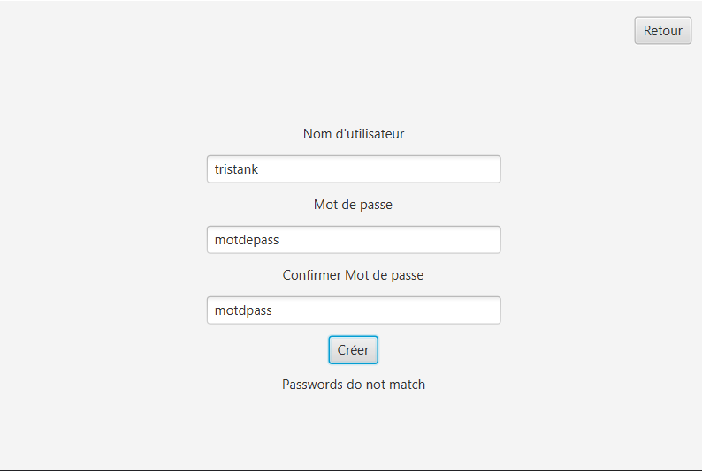
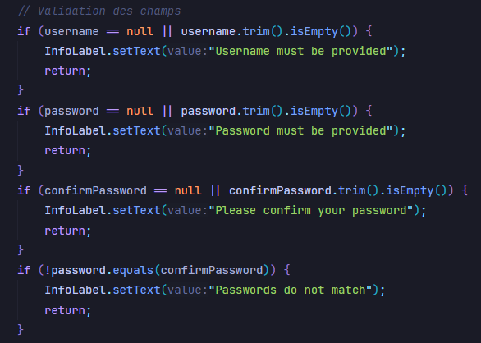
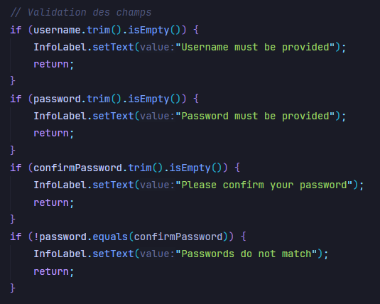
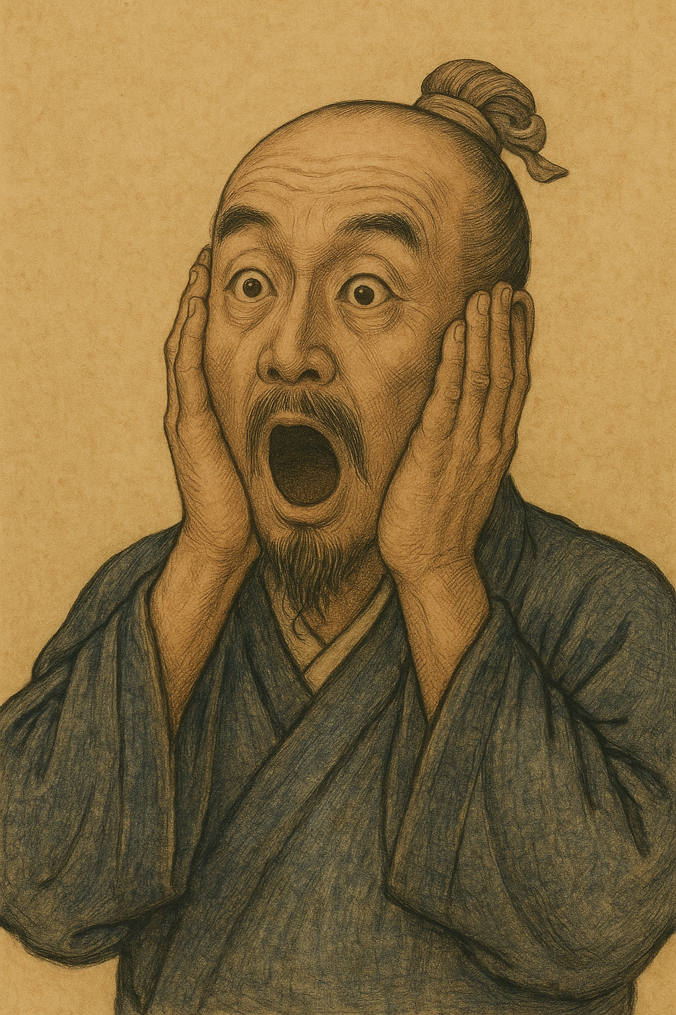
Page de création de compte

Slide 9
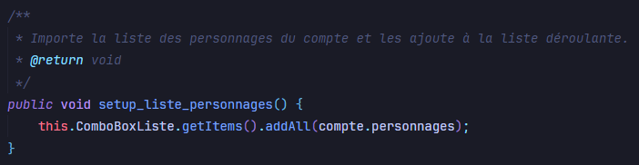
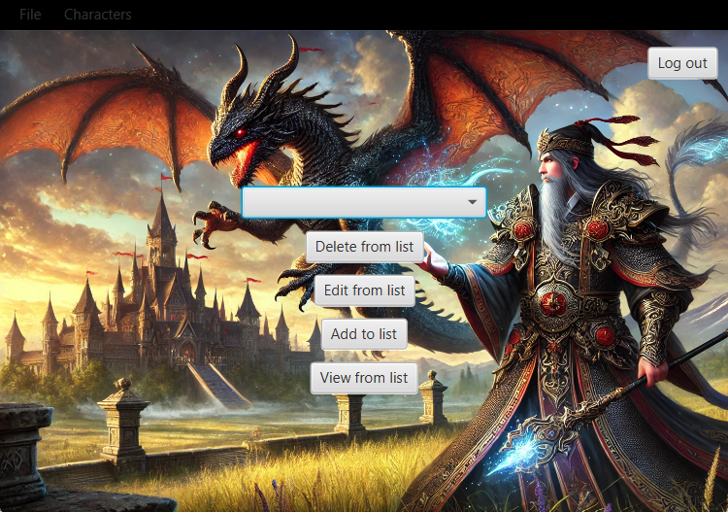
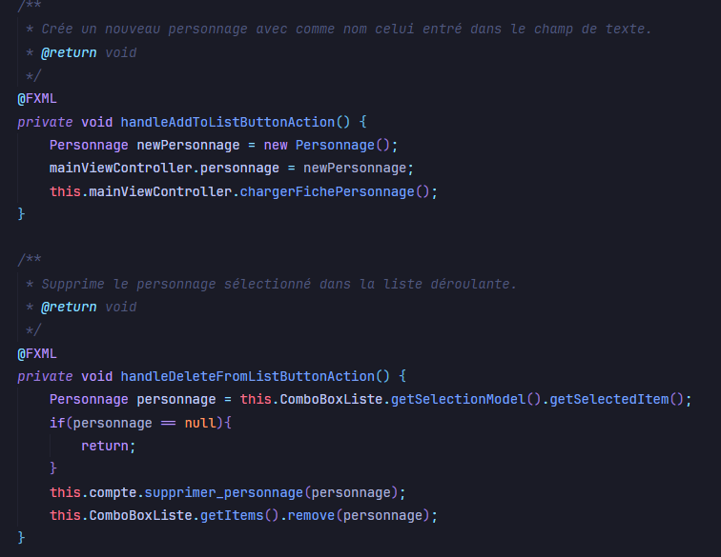
Liste de personnage

Slide 10
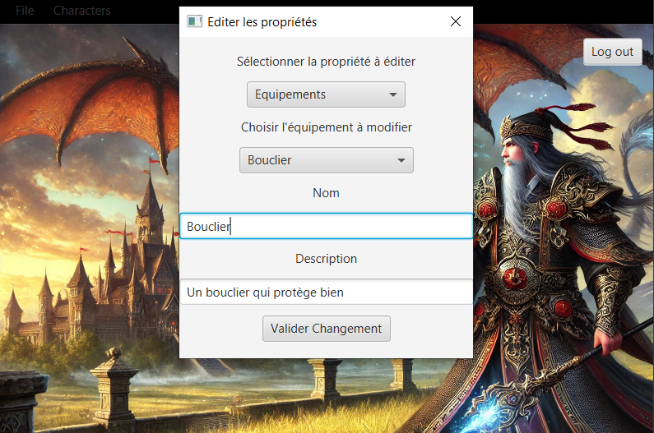
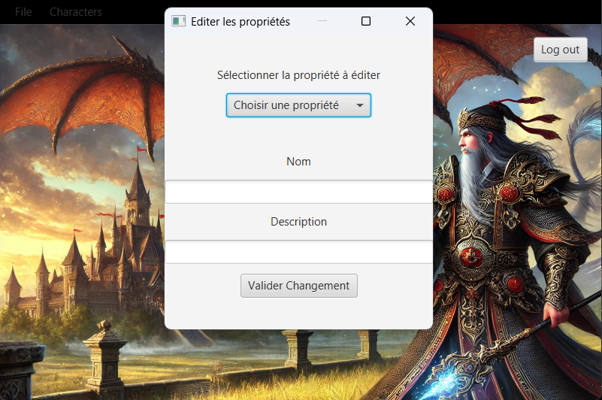
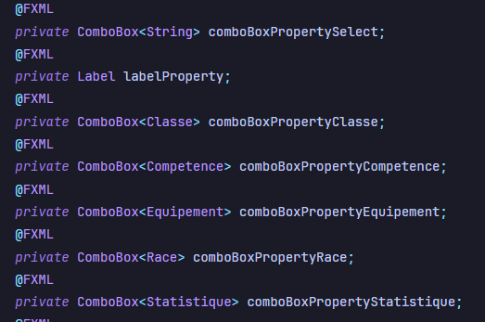
Modification des propriétés

Slide 11
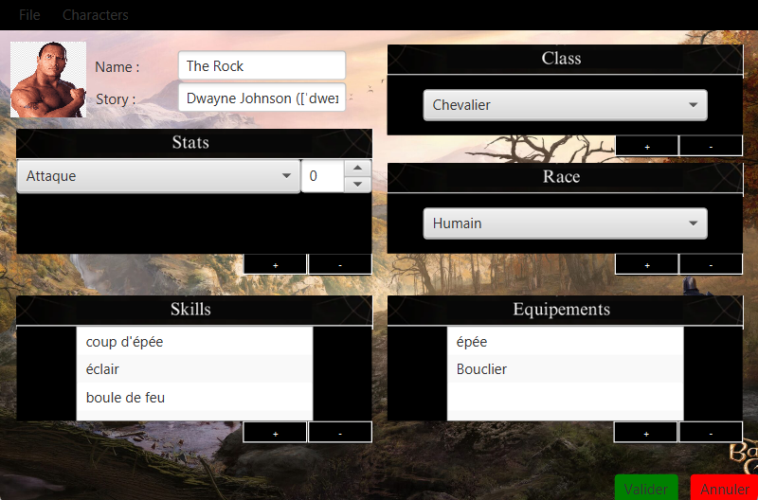
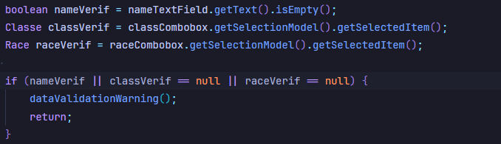
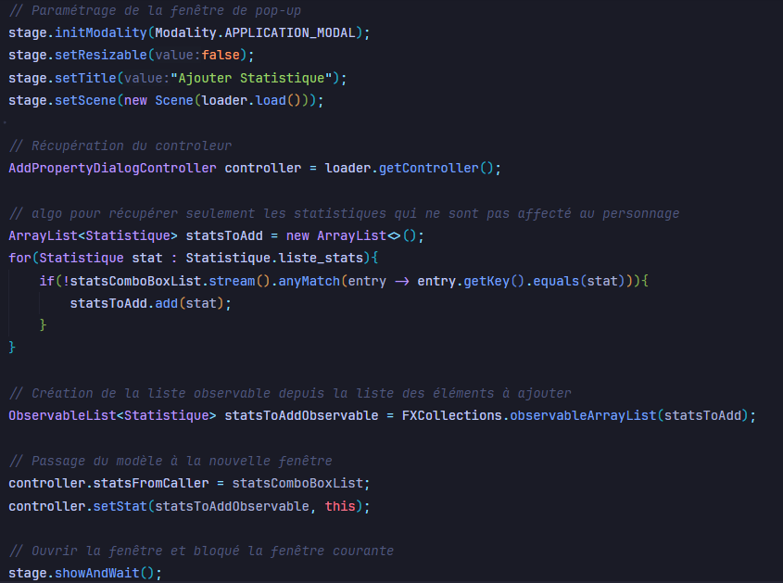
Ajout et édition de personnage

Slide 12
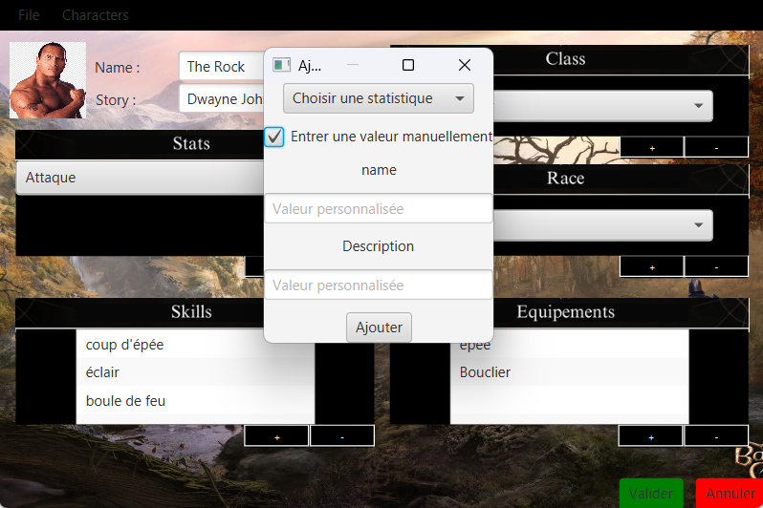
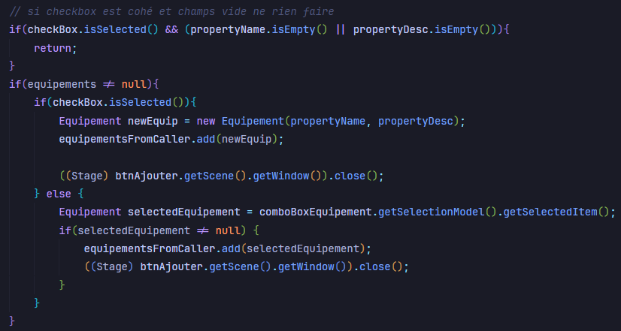
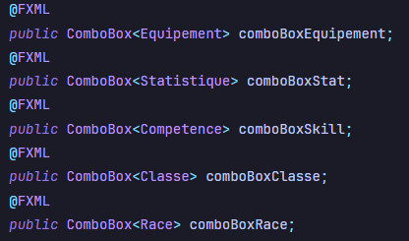
Ajout de propriétés

Slide 13
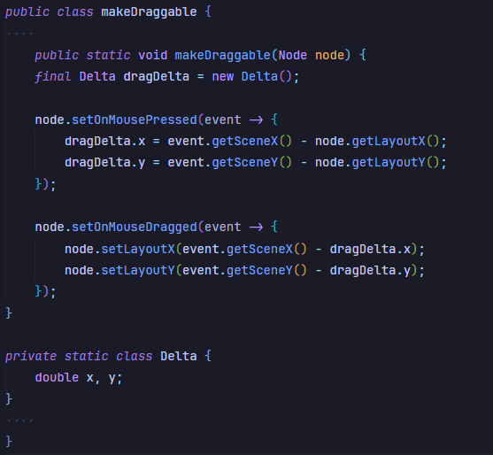
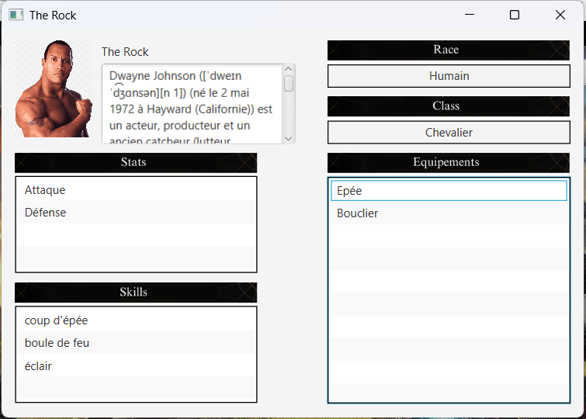
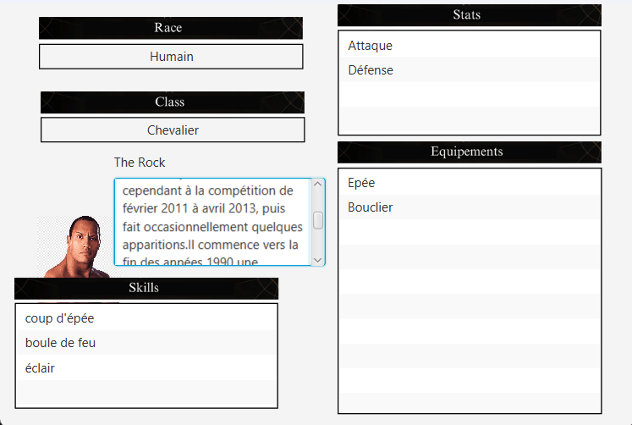
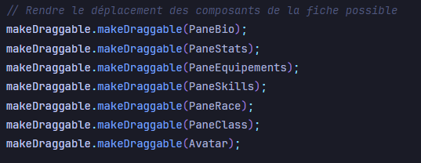
Affichage du personnage

Slide 14
Conclusion
C’est bientôt fini :)

Slide 15
FINO.

